Slide 1
Pancreatitis Aguda
Dr.Williams G Sanchi

Slide 2
Definición:
ES UN PROCESO INFLAMATORIO AGUDO DEL PÁNCREAS CON COMPROMISO VARIABLE LOCAL Y SISTÉMICO

Slide 3
Etiología:
Litiasis biliar.
Tóxicas (alcohol, drogas, veneno).
Trauma (accidental, post-quirúrgicas, post-CPRE).
Metabólicas (hipertrigliceridemia, hipercalcemia).
Infecciosas (parásitos, virus y bacterias).
Vasculares (isquemia por cirugía cardíaca, embolias, vasculitis, HTA).
Miscelanea (porfiria, páncreas divisum, patologías periampulares).
Idiopática.

Slide 4
Fisiopatología
Hipótesis de la autodigestión local y a distancia como consecuencia de la activación enzimática a partir de la conversión del tripsinógeno en tripsina.
Lesiones locales y a distancia como consecuencia de una respuesta inflamatoria descontrolada del organismo a la injuria pancreática (activación de neutrófilos y monocitos, sobreestimulación de estas células, generación de productos citotóxicos, mayor inflamación y necrosis local, y nuevamente activación enzimática originándose un círculo vicioso)

Slide 5
Fisiopatología
Cuando la inflamación local se descontrola pasa a nivel sistémico y se amplifica por la activación de múltiples células proinflamatorias (macrofagos de los tejidos, plaquetas y células endoteliales). Según la gravedad del ataque esta etapa puede conducir o no a disfunciones orgánicas y llevar a la muerte.
También hay teorías que explican la fisiopatología de la pancreatitis aguda a través de la activación supranormal de receptores en la zona del gatillo del revolver pancreático y duodeno perivateriano produciéndose una disrrupción del feedback enteropancreático. Estos receptores trabajarían a través de autoreflejos autonómicos:
Colinérgicos vagales que contribuyen a la estimulación supramáxima del pancreón.
Simpático isquémico, shunt A-V con la consiguiente isquémia glandular.
Inhibidor secretorio (bloqueo de la secreción enzimática)
Seudoxómico se genera en base a la liberación de diversos neurotrasmisores.
Cuando el número de receptores involucrados y la intensidad de su activación alcanzan niveles supranormales se libera la cascada inflamatoria con el consiguiente daño glandular y sistémico.

Slide 6
Diagnóstico
Cuadro clínico: dolor abdominal, nauseas, vómitos, fiebre, distensión abdominal, ictericia, shock, dificultad respiratoria, melena, hematemesis y tetania.
Interrogatorio en busca de causas de pancreatitis aguda y antecedentes del paciente.
Sospecha de pancreatitis aguda.
Laboratorio (amilasemia). La proteina C reactiva la LDH, la alfa 1 antitripsina y la alfa 2 macro globulina al igual que las lipasas no son fundamentales para el diagnóstico.
Métodos por imágenes (ecografía y TAC ).
Causas no pancreáticas de hiperamilasemia (colecistitis aguda, coledocolitiasis, ileo, infarto mesentérico, aneurisma de aorta roto , embarazo ectópico, parotiditis, politraumatismos)

Slide 7
Valoración de la gravedad
Pancreatitis aguda leve: proceso inflamatorio pancreático agudo con escasa o mínima repercusión sistémica, caracterizado por una respuesta rápida a la terapia médica con resolución pronta de las manifestaciones clínicas y anormalidades del laboratorio
Pancreatitis aguda grave: se la define como aquella que presenta complicaciones locales y/o sistémicas (shock, insuficiencia renal, insuficiencia pulmonal, hemorragia digestiva). Tres o más criterios de Ranson al comienzo del ataque u ocho o más criterios APACHE II en cualquier momento durante el curso de la pancreatitis indica una pancreatitis aguda grave.

Slide 8
Factores pronósticos de la pancreatitis aguda
Múltiples: sobre la base de variables específicas clínicas y biológicas de aplicación general.
Individuales:
Enzimas pancreaticas
Reactantes de fase aguda
Líquido peritoneal
Estudios por imágenes
A la gravedad de una pancreatitis aguda la determinan:
La magnitud de la respuesta inflamatoria inicial.
Etiología del ataque.
Extensión y localización de la necrosis.
Presencia de infección.
Reserva fisiológica del paciente (obesidad,edad patologías previas etc.. ).

Slide 9
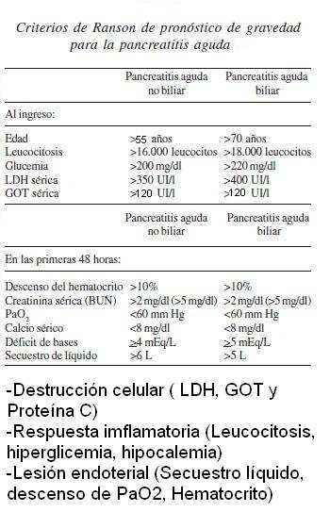
Criterios pronósticos de Ranson

Slide 10
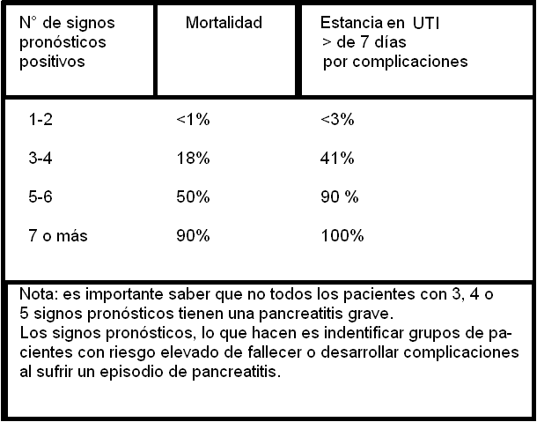
Signos pronósticos de Ranson

Slide 11
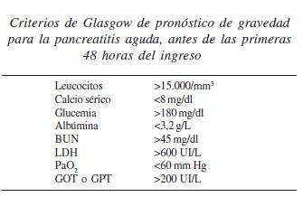
Criterios pronósticos de Glasgow

Slide 12
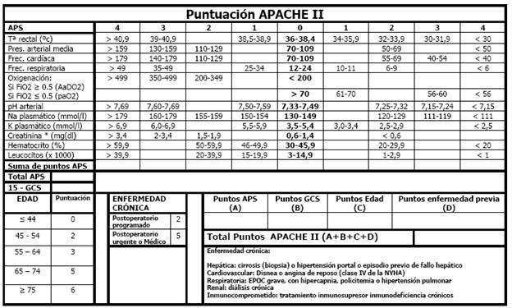
APACHE II
Acute Physiology And Chronic Health Evaluation
Fisiología aguda y crónica Evaluación de la Salud

Slide 13
Injuria pancreática
Respuesta Inflamatoria
Sobrevida inicial Muerte temprana
Desactivación inflamatoria Inflamación persistente
(necrosis estéril o infectada)
Curación Reactivación inflamatoria Falla multiorgánica
(absceso o necrosis infectada)
Muerte Tárdia

Slide 14
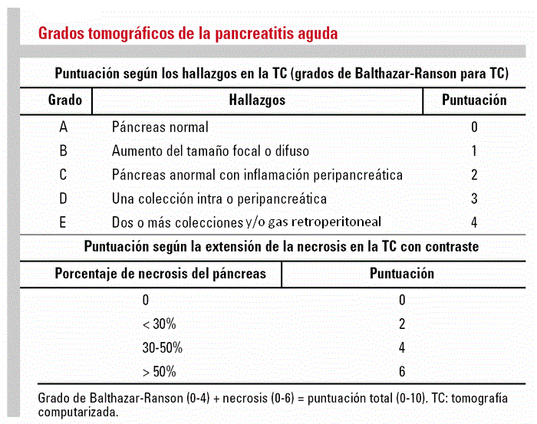
Criterios morfológicos

Slide 15
TAC en pancreatitis aguda
No se debe realizar en pacientes con pancreatitis aguda leve y evolución favorable.
Tiene alto valor predictivo para complicaciones locales en necrosis pancréatica.
Indicaciones:
Pacientes con abdomen agudo y diagnóstico dudoso.
Hiperamilasemia y abdomen agudo dudoso.
Pancreatitis graves.
Pancreatitis sin mejoría clínica después de las 48 horas.
Pancreatitis que muestran una mejoría clínica inicial pero luego empeora el estado clínico del paciente.

Slide 16
Gravedad de la pancreatitis aguda
Marcadores de la injuria pancreática: el tripsinógeno, la fosfolipasa A 2, la proteina asociada a pancreatitis (PAP) no tienen en la actualidad aplicación clínica. El péptido activador del tripsinógeno (PAT) y el péptico activador de la carboxipeptidasa (CAPAP) se encuentran en etapa esperimental.
Marcadores de la actividad inmune: la determinación de la interleucina 6 y 8 y el factor de necrosis tumoral (FNT) y la elastasa porlimorfonuclear (PMN) no son por ahora de aplicación clínica. La proteína C reactiva en niveles superiores a 150 mg/l es aceptada como un predictor de severidad a las 48 horas.

Slide 17
Tratamiento:
Suspensión de la ingesta oral.
Analgesia y restitución del medio interno.
Prevención y tratamiento de las fallas orgánicas y la isquemia pancreática.
Antibioticoterapia.
Nutrición enteral y/o parenteral.
Bloqueo de la respuesta inflamatoria.
Inhibidores del factor de activación plaquetario (F.A.P – lexipafant).
Papilotomía endoscópica.
Tratamiento de la causa.
Tratamiento de las complicaciones.

Slide 18
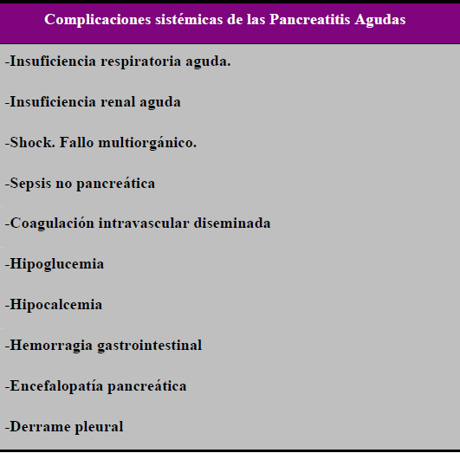

Slide 19
Lesiones y complicaciones locales
Lesiones locales
NECROSIS: es un área no viable de parénquima pancreático, parcial o difusa, tipicamente asociada con necrosis peripancreática.
COLECCIÓN LÍQUIDA AGUDA: es aquella que ocurre durante la primera semana del ataque, localizada alrededor del páncreas y sin pared fibrosa o de granulación.
Complicaciones locales
SEUDOQUISTE AGUDO: es una colección de jugo pancreático originada en una pancreatitis aguda con más de 4 semanas de evolución, rodeada por una pared no epitelizada y asociada generalmente a necrosis.
SEUDOQUISTE AGUDO INFECTADO: es la presencia de gérmenes y/o pus en un seudoquiste agudo.
NECROSIS INFECTADA: es la presencia de necrosis pancreática y peripancreática con bacteriología positiva, limites imprecisos y escaso componente líquido en un contexo clínico caracterizado por una marcada respuesta inflamatoria temprana seguida de sepsis.
ABSCESO: es una colección intraabdominal circunscripta de pus originada en exudados inflamatorios con mínima o ninguna necrosis asociada y por lo general ubicada lejos del páncreas.

Slide 20
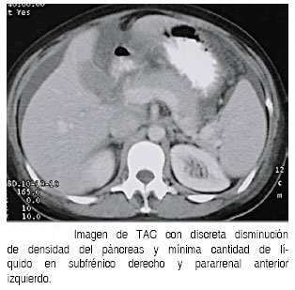

Slide 21
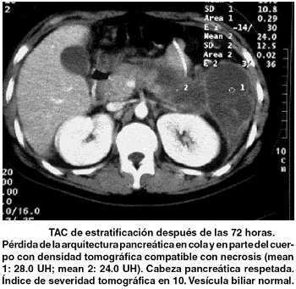

Slide 22
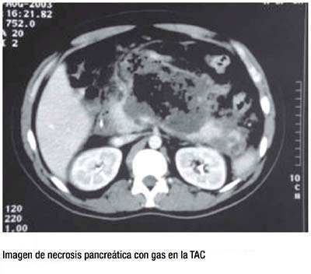

Slide 23
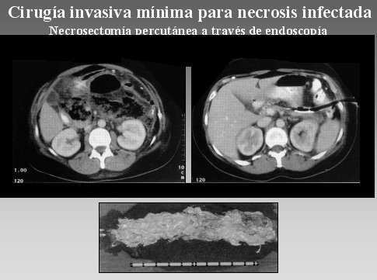

Slide 24
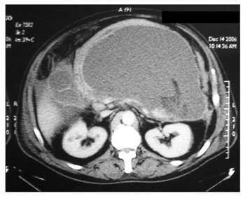

Slide 25


